Slide 1
Projet SDCI
Oral de présentation
À l’attention de M. Chassot et M. Medjia
Travail réalisé par : Florian CLANET Rama DESPLATS Yuxiao MAO

Slide 2
Sommaire
01
Notre équipe et son organisation
02
La conception du projet
03
Nos choix de conception

Slide 3
Notre équipe et son organisation

Slide 4
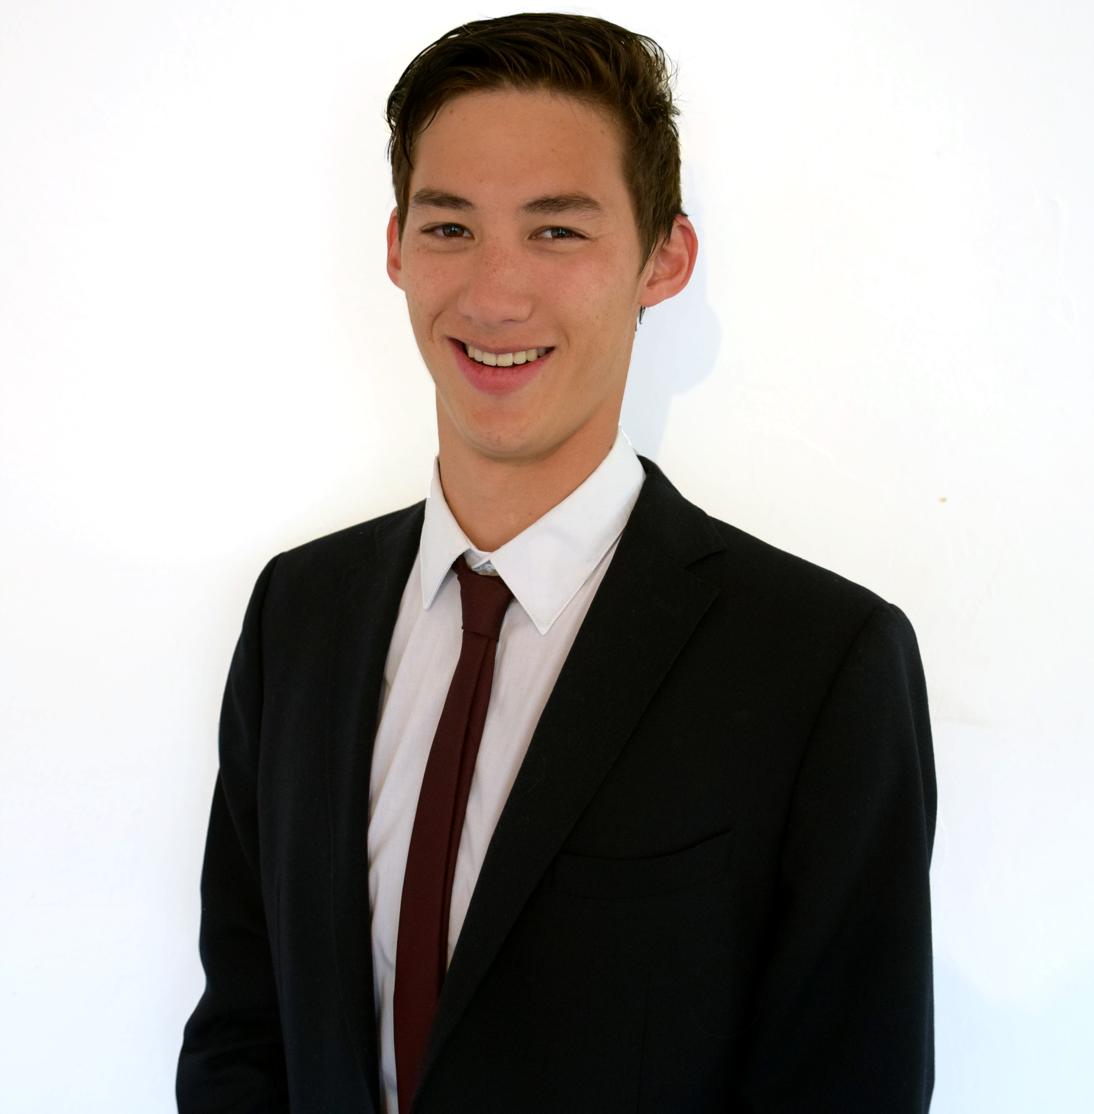
Rencontrez notre équipe
Rama DESPLATS
Florian CLANET
Yuxiao MAO
INSA-TSM-Contrat Pro
INSA-TBS
INSA-TSM

Slide 5
Notre organisation
Une organisation compliquée mais de qualité
Les rencontres virtuelles plutôt que physique
L’utilisation de gestionnaire de code en ligne

Au vu de nos emplois du temps jamais synchronisés, nous ne nous sommes retrouvés que 3 fois en vrai

Afin de partager notre travail et de toujours rester synchronisé, nous nous sommes servis de Git
Se servir de nos doubles cursus
Favoriser l’entraide et la discussion


Afin de maximiser l’efficacité de notre groupe, nous nous sommes servis des méthodes agiles pour gérer le projet
Nous avons choisi de réaliser des bi-weekly meetings pour toujours garder une vue d’ensemble de l’avancée du projet et de faire remonter les problèmes potentiels
S’autoformer pour monter en compétences
Assister les autres dans leur formation

○
Avant même de commencer le projet, nous avons dû nous former pour acquérir les compétences des étudiants de la formation initiale
Certains d’entre nous avait des acquis vis à vis de certains modules de cours, nous avons donc pu apporter notre expérience pour favoriser la montée en compétences des autres

Slide 6
La conception du projet

Slide 7
Nos choix de conception

